Slide 1


Recap Meeting 22 :
Classification with Python
Introduction to Data Analytics for Business
Monday, 25 April 2022
Monday, 25 April 2022
Notes:
https://www.labxchange.org/library/items/lb:LabXchange:46f64d7a:html:1

Slide 2
Meeting 22 – Part I :
Prediction with Python
Introduction to Data Analytics for Business
Tuesday, 19 April 2022
Tuesday, 19 April 2022

Slide 3



Pendidikan
Sarjana Sains (S.Si) Fisika Sistem & Instrumentasi, Universitas Indonesia
Pengalaman Kerja
Instructor DBA – Ruangguru (2022-present)
Data TO & Product Manager – PT Multi Bangun Abadi (2021-present)
IT Support – PT Multi Bangun Abadi (2020)
AI Robotic Tutor - Artificial Intelligence Center Indonesia (2020)
A. Nafiys Ismail
Metering Engineer – PT. Pertamina EP (2019)
Laboratory Assistant – Fisika FMIPA UI (2019)

Slide 4


Outline Part 1
Load & Explore Data
Data Analysis

Slide 5
Recap: Classification

Slide 6
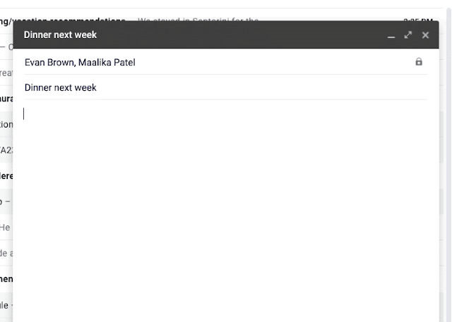

Classification
Klasifikasi merupakan salah satu task dalam supervised learning yang mencoba memprediksi suatu input termasuk ke dalam kategori / kelas tertentu.
Contoh kategori: Positive / Negative, Music / Entertainment / Style / News / etc.
Model

Slide 7
Load & Explore Data

Slide 8

Dataset
Kita akan menggunakan 2 jenis dataset:
Dummy Dataset
Personal Key Indicators of Heart Disease yang tersedia secara bebas di Kaggle
Dummy dataset yang digunakan di sini hanya terdiri dari 14 baris dan digunakan sebagai input untuk simulasi model decision tree yang dibuat dari awal tanpa bantuan dari package.

Slide 9
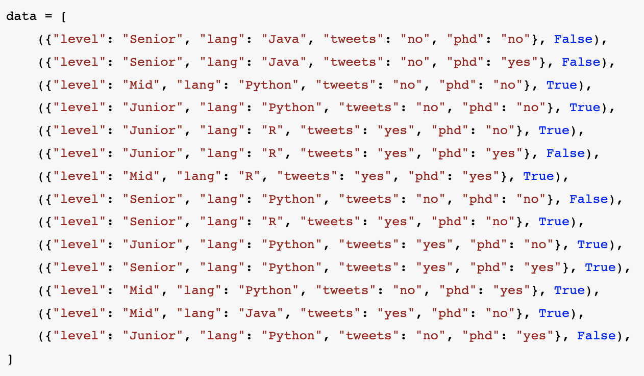
Dummy Dataset
Jika kamu diberikan sebuah data tentang hasil kandidat yang diwawancara dimana terdiri dari pasangan informasi antara input dan label
Setiap input adalah dictionary yang terdiri dari atribut seorang kandidat
Label yang disediakan memiliki nilai antara True atau False (Hired or Not Hired)
Notes:
Data Science from Scratch

Slide 10
Dummy Dataset in Tabular Format
Untuk memudahkan, kita bisa mengubah format data dummy sebelumnya menjadi bentuk tabular
Di bawah ini merupakan penampakan 6 baris pertama data dummy dalam bentuk tabular
level | lang | tweets | phd | hire
Senior | Java | no | no | False
Senior | Java | no | yes | False
Mid | Python | no | no | True
Junior | Python | no | no | True
Junior | R | yes | no | True
Junior | R | yes | yes | False

Slide 11
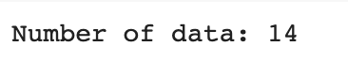
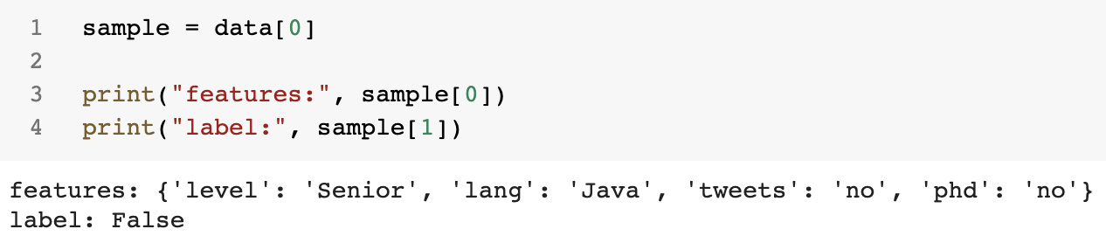
Dummy Dataset
Karena ini hanyalah data dummy, maka data hanya berisikan 14 kandidat yang tersedia
Misalkan kita ambil sampel data baris pertama.
Independent variable (features) 4 fitur/kolom yang tersedia: level, lang, tweets, phd
Dependent variable (Target variable): kolom ‘label’ bernilai False
Interpretasinya adalah dari nilai ke-4 fitur tersebut, kriteria kandidat pada baris ke-0 dinyatakan tidak diterima dimana didefinisikan sebagai False.

Slide 12
Dari fitur yang tersedia, mana yang merupakan fitur numerik dan mana yang kategoris?

Slide 13
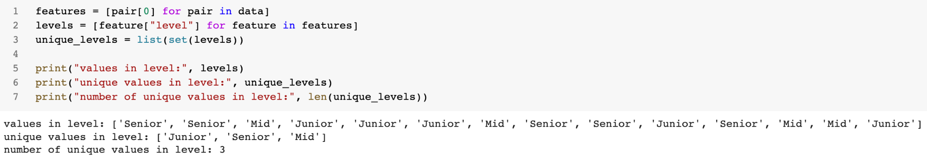
Unique Values
Jika kita amati fitur level, ada berapa nilai unik yang ada di fitur tersebut?
Coba cari tahu menggunakan Python apa saja dan ada berapa nilai unik pada fitur:
lang
tweets
phd

Slide 14
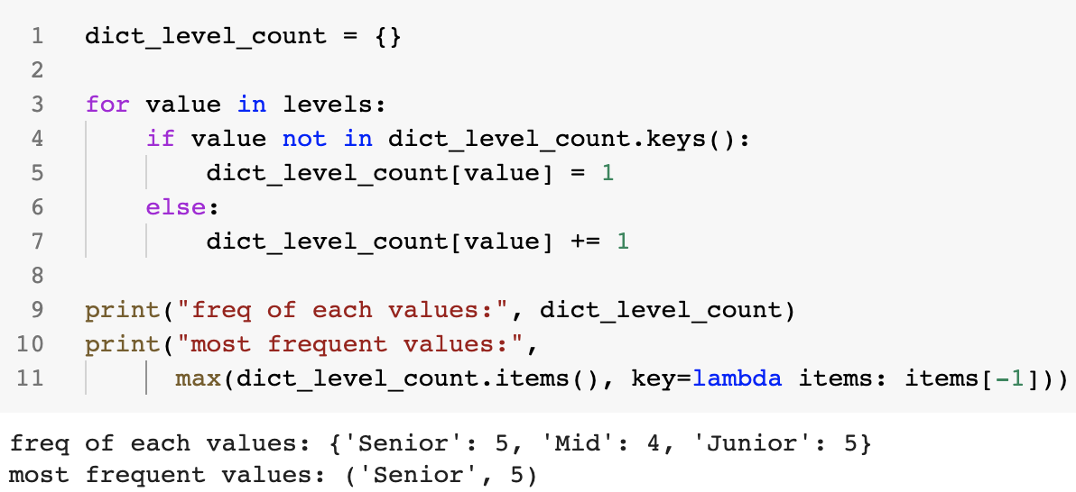
Mode
Eksplorasi selanjutnya yang bisa dilakukan pada fitur kategoris adalah melihat nilai mana yang paling sering muncul, atau yang biasa disebut dengan mode
Untuk mendapatkan mode dari suatu fitur, kita perlu menghitung frekuensi kemunculan dari masing-masing nilai unik pada fitur
Pada fitur ‘level’, kita peroleh frekuensi kemunculan masing-masing nilai unik dan mode dari fitur ‘level’ dapat dilihat seperti gambar di samping.

Slide 15
Sebenarnya, terdapat 2 mode, yaitu Senior dan Junior, atau yang biasa disebut dengan bimodal.

Slide 16
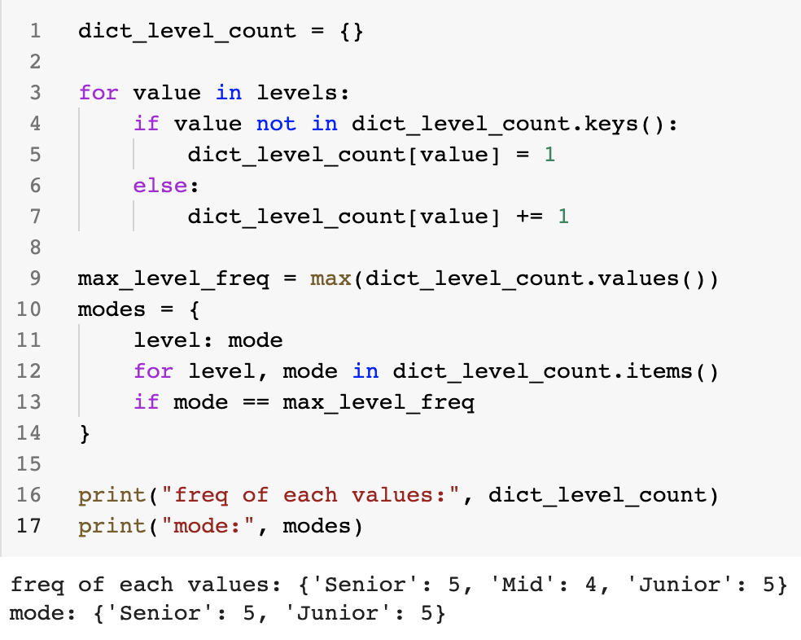
Bimodal - How to get it?

Slide 17

Bimodal - How to get it?
Kode ini akan membuat dictionary dengan key adalah nilai ‘level’ dan value adalah jumlah kemunculannya

Slide 18
Bimodal - How to get it?
Kode ini mencari semua nilai ‘level’ yang frekuensi kemunculannya sama dengan max_level_freq atau mode

Slide 19
Coba cari nilai mode untuk fitur-fitur yang lain!

Slide 20
Personal Key Indicators for Health Disease
Untuk menggunakan data ini, kita akan melakukan langkah-langkah berikut:
muat data ke dalam variabel df
tampilkan 5 baris pertama dan terakhir dari df
tampilkan informasi tentang tipe data dan jumlah missing value dari tiap fitur
Untuk memastikan bahwa langkah di atas dilakukan dengan benar, silakan jawab pertanyaan berikut:
Ada berapa jumlah fitur pada dataset tersebut?
Fitur manakah yang memiliki nilai missing value paling banyak?
Ada berapa fitur yang memiliki tipe numerik dan kategoris?

Slide 21
Dataset Overview
Tampilan 5 baris pertama data

Slide 22
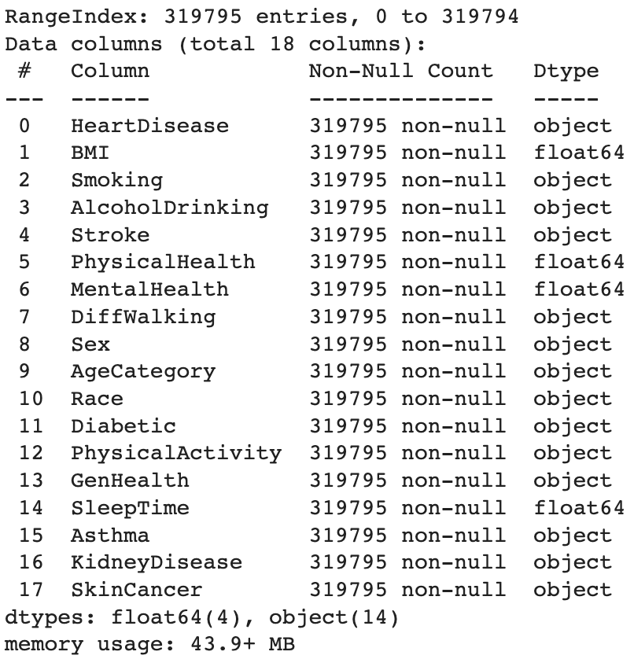
Dataset Overview
Dari informasi di samping, kita mengetahui bahwa:
Secara total, dataset ini memiliki 18 fitur dimana terdiri dari:
4 fitur numerik dan 14 fitur kategorik
Untuk missing value pada tiap fitur, tidak ditemukan di tiap fitur. Oleh karena itu, kita tidak perlu melakukan penanganan missing value apapun
Fitur yang akan menjadi target/level variabel adalah ‘HeartDisease’
catatan
Di kondisi real, sangat jarang akan kita temukan dataset yang sangat rapi dan bersih seperti data di samping.

Slide 23
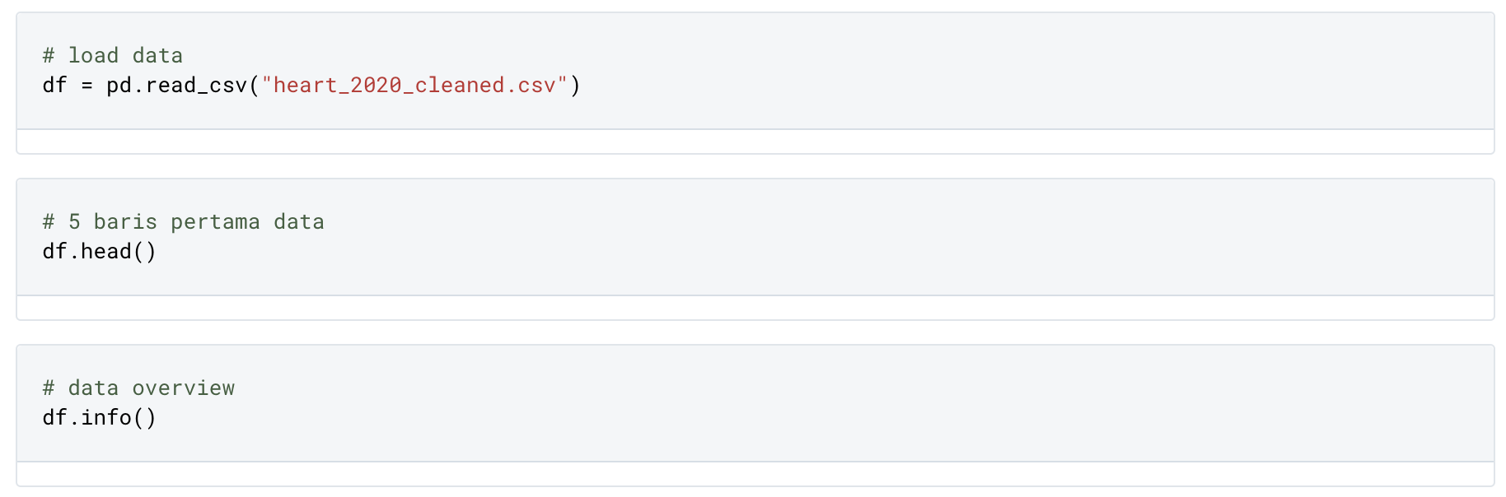
Codes

Slide 24
(Exploratory) Data Analysis

Slide 25
EDA Objective
Selanjutnya, kita akan melakukan exploratory data analysis (EDA) pada dataset Heart Disease. Kita tidak melakukan EDA pada dataset dummy dengan alasan karena data yang disediakan terlalu sederhana
Tujuan utama dari EDA adalah melakukan data understanding, meliputi:
analisis deskriptif
eksplorasi data
visualisasi data
dll.

Slide 26
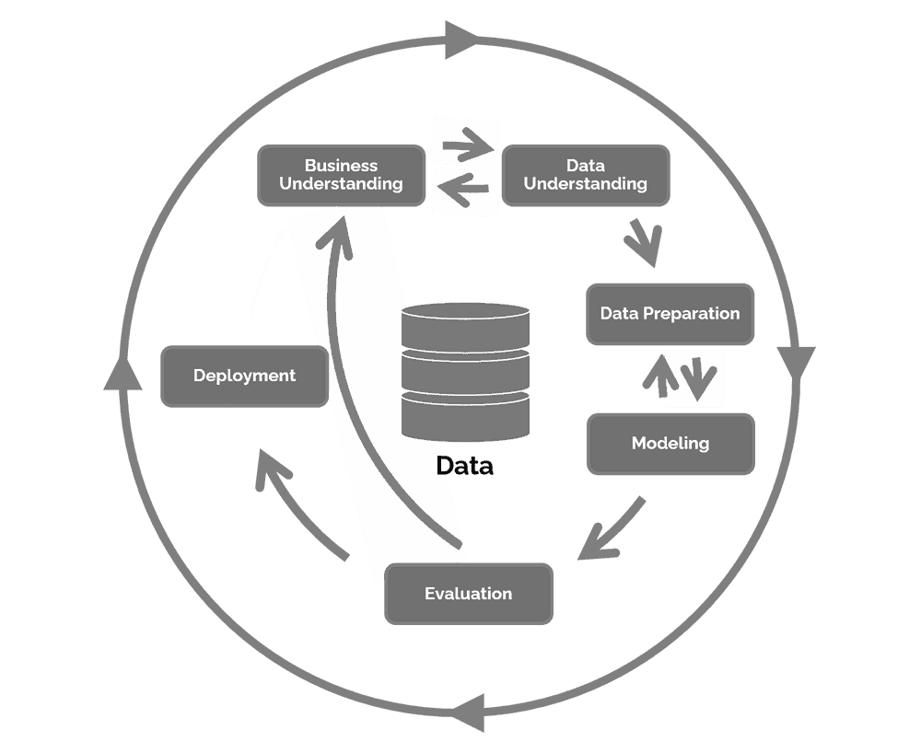
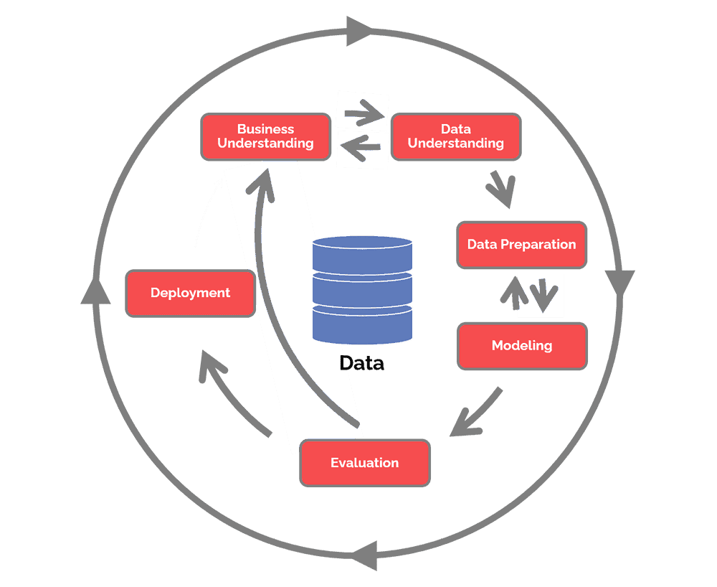
EDA Outline
Karena sifatnya yang eksploratif, setiap orang mungkin akan memiliki cara dan pendekatan yang berbeda sesuai dengan asumsi dan kreativitas masing-masing
Pada EDA kali ini, kita akan mencoba:
menghitung summary statistics dan correlation antar fitur numerik
sebaran nilai pada fitur kategorik
visualisasi data untuk fitur numerik dan kategorik
Notes:
gambar dari https://www.datascience-pm.com/crisp-dm-2/

Slide 27
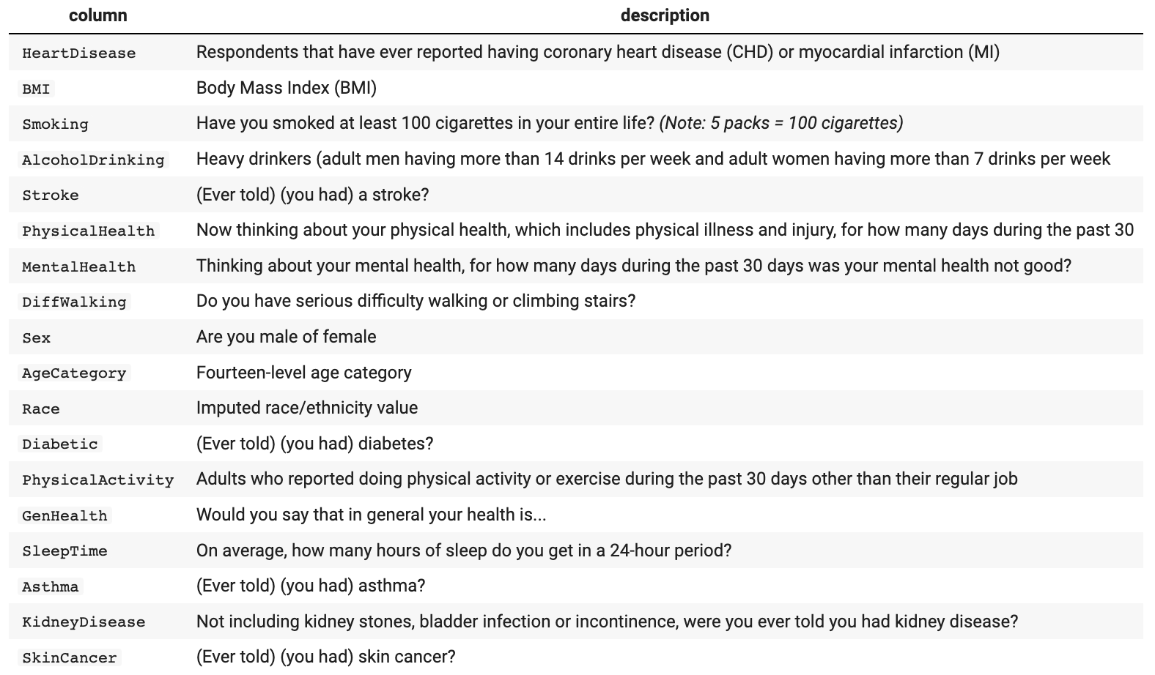
Data Dictionary
Untuk membantu kita memahami cerita di balik dataset, kita perlu membutuhkan Data Dictionary.
Berikut adalah deskripsi dari masing-masing 18 fitur pada dataset.

Slide 28
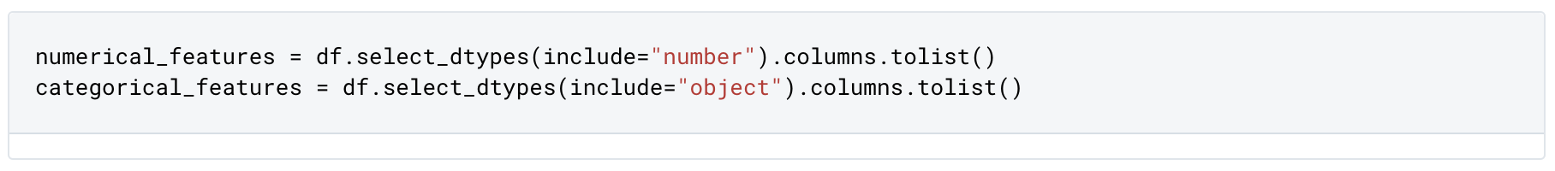
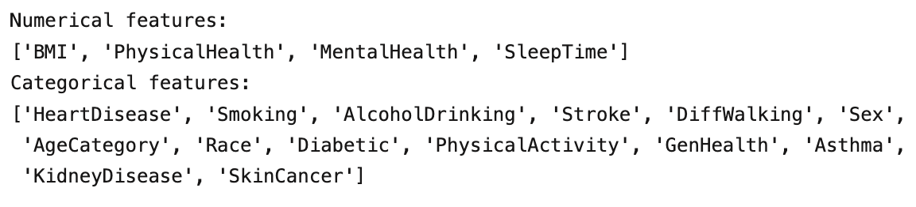
Numerical & Categorical Features
Untuk kemudahan analisis, kita akan membuat variabel yang berisikan fitur-fitur numerik dan kategorik menggunakan metode .select_dtypes dari Pandas DataFrame berikut:
Sehingga, diperoleh fitur-fitur numerik dan kategorik sebagai berikut:

Slide 29
Summary Statistics
Untuk mengetahui informasi yang ada pada fitur numerik, kita tidak mungkin melihat satu per satu data dari 300 ribuan data yang ada. Untuk itu, kita menggunakan 5 summary statistic yang terdiri dari min, max, Q1, median, dan Q3 dari sebuah data (fitur).
Kita bisa menggunakan metode .describe pada Pandas DataFrame untuk masing-masing fitur-fitur numerik dan sekaligus kategorik, seperti di bawah ini.
Notes:
5 summary statistic - https://www.thoughtco.com/what-is-the-five-number-summary-3126237

Slide 30
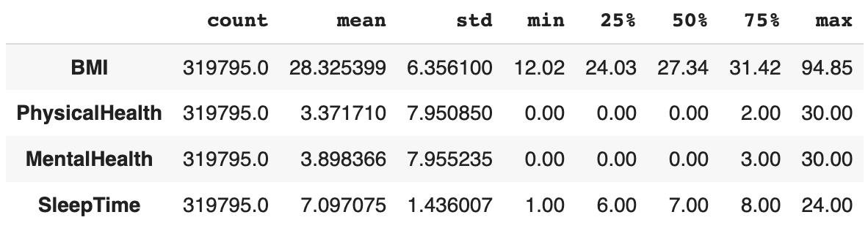
Summary Statistics - Numerical
Pada tabel summary statistic, tidak hanya akan menampilkan 5 summary statistic, tetapi juga statistik yang lain seperti rata-rata, standar deviasi, dan jumlah baris non-NaN
Hal menarik apa yang bisa kamu ambil dari ringkasan statistik di bawah ini?
Notes:
5 summary statistic - https://www.thoughtco.com/what-is-the-five-number-summary-3126237
takeaways:
Median dari PhysicalHealth dan MentalHealth lebih kecil daripada rata-rata nya -> kemungkinan distribusinya left-skewed
Ada baris yang nilai SleepTime nya 24 jam -> Ini berarti tidur selama seharian?
dan lainnya

Slide 31
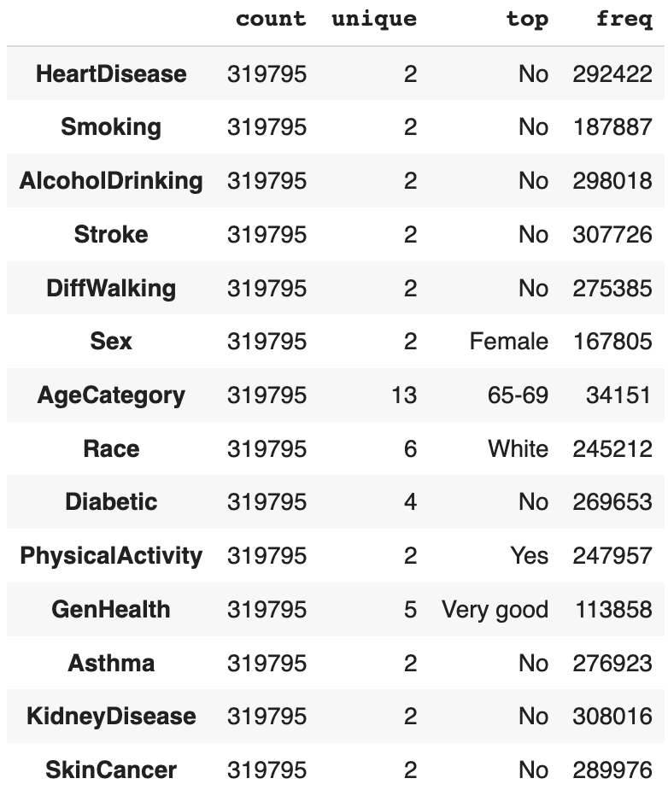
Summary Statistics - Numerical
Berbeda dengan fitur numerik, ringkasan statistik untuk fitur-fitur kategorik terdiri dari jumlah baris non-NaN, jumlah nilai unik, nilai yang paling sering muncul (mode), dan frekuensinya.
Hal menarik apa yang bisa kamu ambil dari tabel ringkasan statistik di samping?
Notes:
takeaways:
kebanyakan fitur kategorik berjenis binary boolean -> Yes / No
kebanyakan gender adalah “female”
kebanyakan orang beranggapan bahwa kesehatan mereka secara umum “Very Good”
dan lainnya

Slide 32
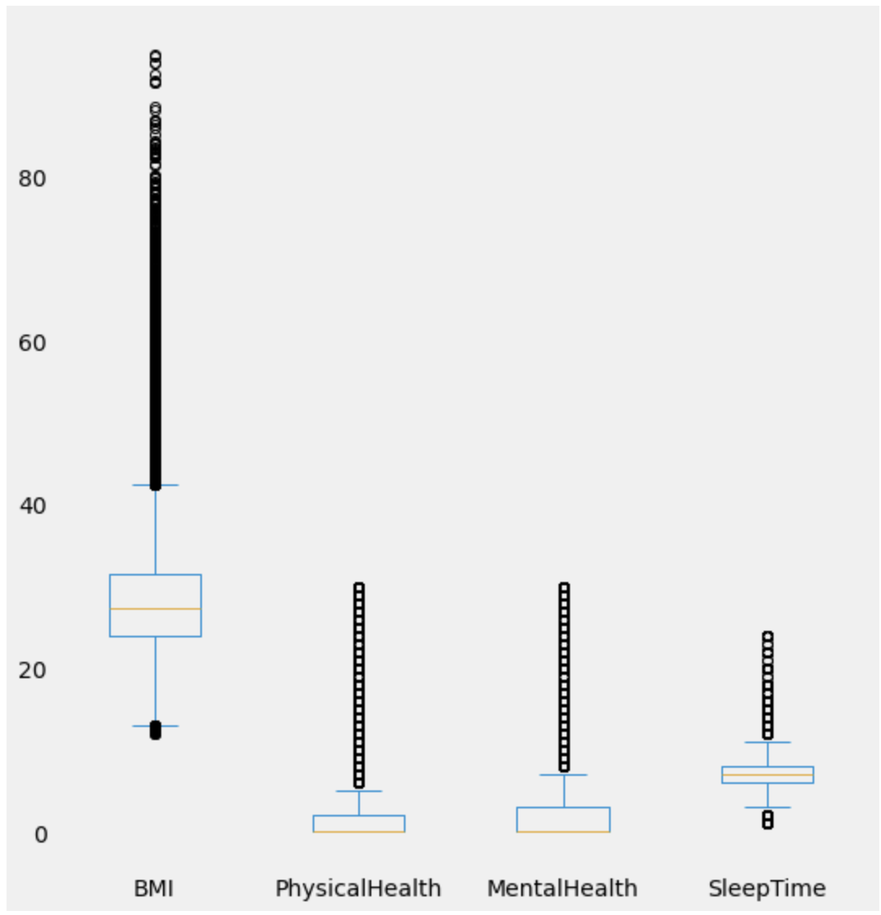
Plot Summary Statistics
Kita juga bisa membuat visualisasi yang mencantumkan summary statistic di dalamnya, seperti:
Box plot
Violin plot
Notes:
Contoh analisis ada di Google Colab

Slide 33
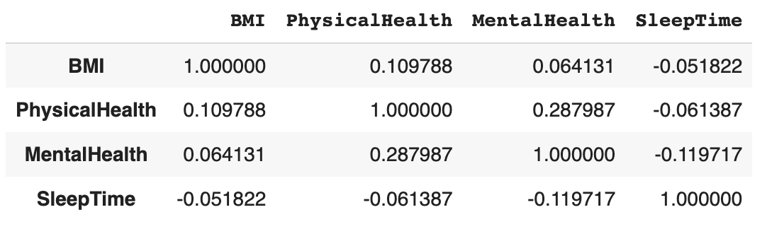
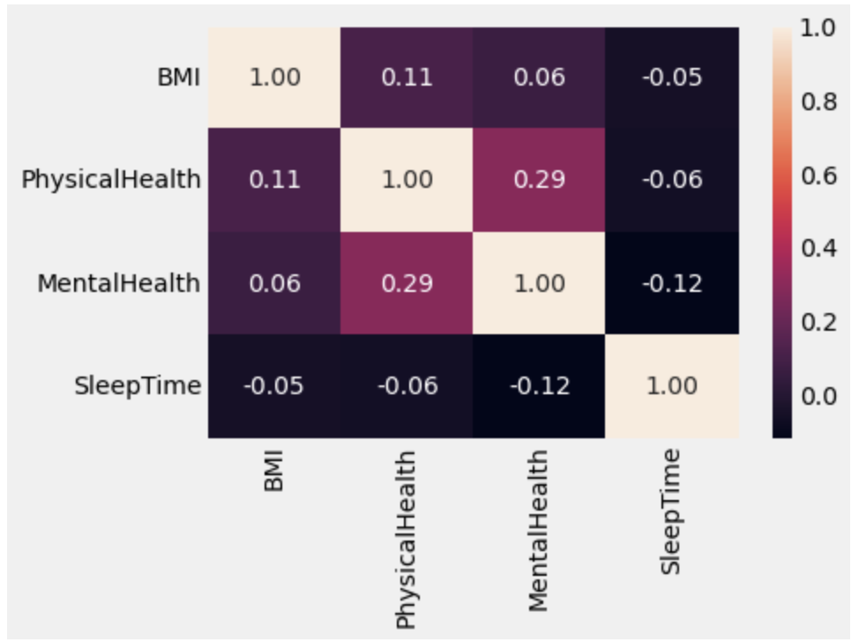
Correlation
Ingat bahwa korelasi mengukur seberapa kuat hubungan antara kedua variabel numerik.
Kita bisa menggunakan metode .corr dari Pandas DataFrame untuk membuat matriks koefisien korelasi antar pasangan fitur-fitur numerik
Untuk lebih jelas dalam mengetahui pasangan fitur mana yang memiliki koefisien korelasi yang kuat (mendekati 1 atau mendekati -1), kita bisa buat plot heatmap berikut

Slide 34
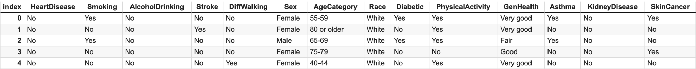
EDA on Categorical Features
Mari kita lihat contoh 5 baris pertama dari 14 fitur kategorik dari data
Beberapa eksplorasi yang bisa dilakukan untuk fitur kategorik:
Analisis univariat
Analisis multivariat
Two-way table
Bar plot
dan lainnya
Notes:
5 summary statistic - https://www.thoughtco.com/what-is-the-five-number-summary-3126237
eksplorasi fitur kategorik - https://www.analyticsvidhya.com/blog/2016/01/guide-data-exploration/

Slide 35
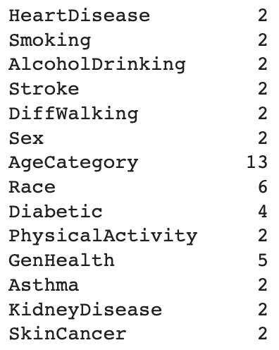
Number of Unique Values
Dengan menggunakan metode .nunique, kita peroleh jumlah nilai unik tiap fitur kategoris seperti gambar di samping
Kebanyakan dari fitur kategoris pada data hanya memiliki 2 nilai unik saja
Namun, fitur AgeCategory memiliki jumlah nilai unik yang paling banyak, yaitu 13 nilai unik

Slide 36
Coba cari tahu nilai unik dan jumlah masing-masing untuk setiap fitur kategoris tersebut!
Notes:
Contoh kode ada di colab

Slide 37
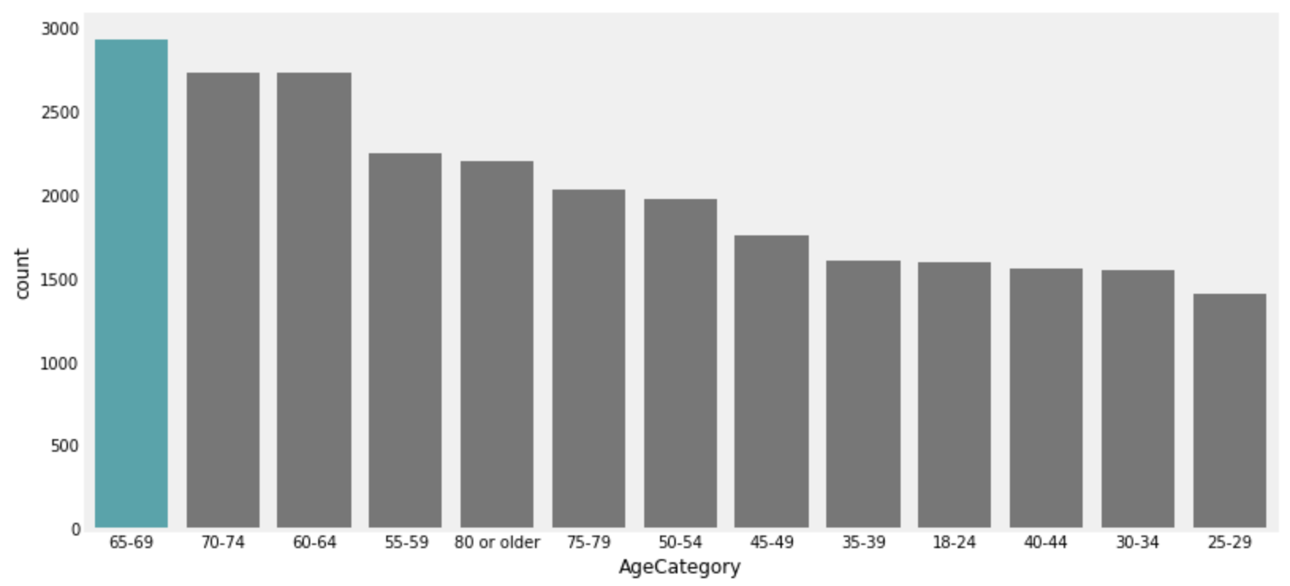
Age Category Visualization
Kesimpulan apa yang bisa diambil dari visualisasi AgeCategory di bawah ini?

Slide 38
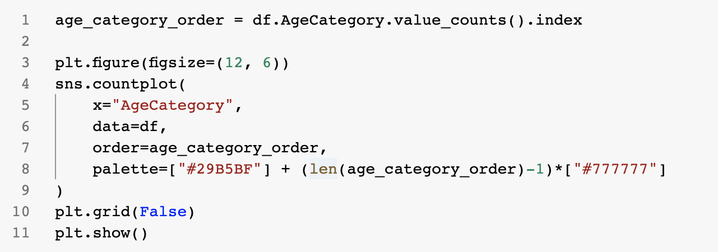
Age Category Visualization - Code
Notes:
konfigurasi pewarnaan secara sengaja digunakan seperti pada kode untuk highlight top value dan kategori lainnya diwarnai sama (abu-abu)

Slide 39
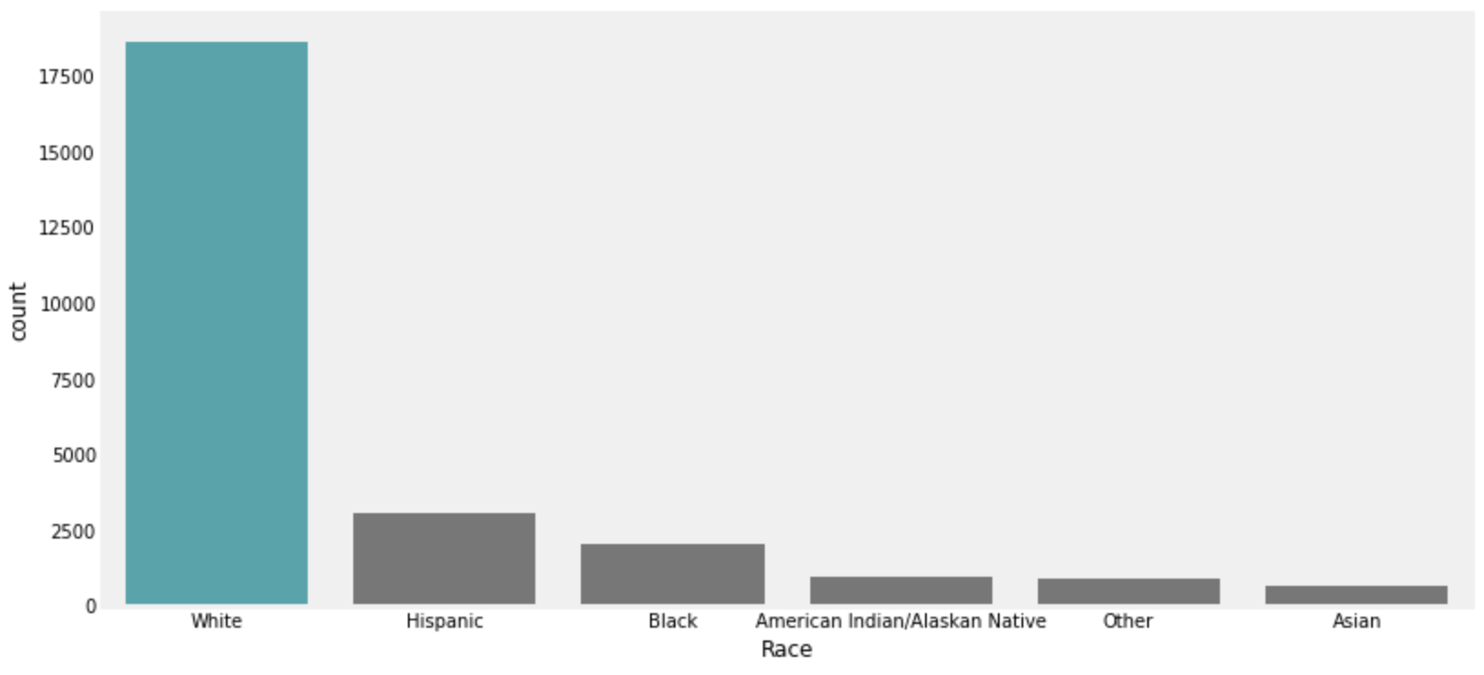
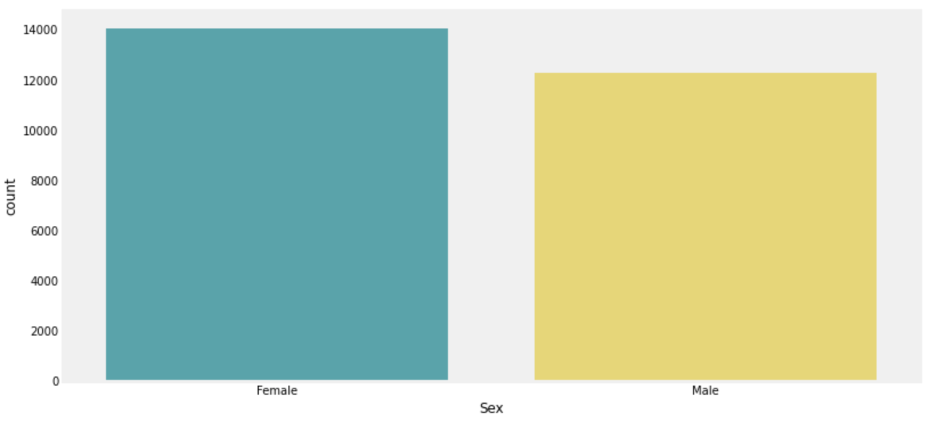
Other Visualizations
Sekarang, giliran kamu untuk membuat visualisasi dari fitur-fitur kategoris lainnya.
Kamu bisa membuat sebuah function yang bisa secara otomatis membuat visualisasi yang serupa dengan plot sebelumnya
Notes:
Contoh function dan penggunaan ada di Google Colab

Slide 40
What’s Next?
Kamu bisa melanjutkan eksplorasi sejauh yang kamu mau
Eksplorasi yang dilakukan hanya terbatas pada kreativitas yang kamu punya
Ingat bahwa proses data understanding memakan sekitar 80% dari total waktu yang akan kamu habiskan untuk membuat sebuah model machine learning
Selanjutnya, kita akan menyiapkan data untuk digunakan dalam pelatihan model pada sesi berikutnya

Slide 41
Thank you for your attention!
Attendance Form Ruangguru CAMP:
https://bit.ly/AbsensiAPart1-Senin
https://bit.ly/AbsensiBPart1-Senin
Feedback Form Instructor Ruangguru:
https://f.ruangguru.com
Yuk isi feedback form Ruangguru CAMP: https://www.surveymonkey.com/r/NPS-CAMP-APR

Slide 42
Meeting 21 – Part II :
Prediction with Python
Introduction to Data Analytics for Business
Tuesday, 19 April 2022
Tuesday, 19 April 2022

Slide 43
Pendidikan
Sarjana Sains (S.Si) Fisika Sistem & Instrumentasi, Universitas Indonesia
Pengalaman Kerja
Instructor DBA – Ruangguru (2022-present)
Data TO & Product Manager – PT Multi Bangun Abadi (2021-present)
IT Support – PT Multi Bangun Abadi (2020)
AI Robotic Tutor - Artificial Intelligence Center Indonesia (2020)
A. Nafiys Ismail
Metering Engineer – PT. Pertamina EP (2019)
Laboratory Assistant – Fisika FMIPA UI (2019)

Slide 44
Outline Part 2
Model Development
Model Validation

Slide 45
1. Model Development with Dummy Dataset
-
Predicting who should be hired

Slide 46
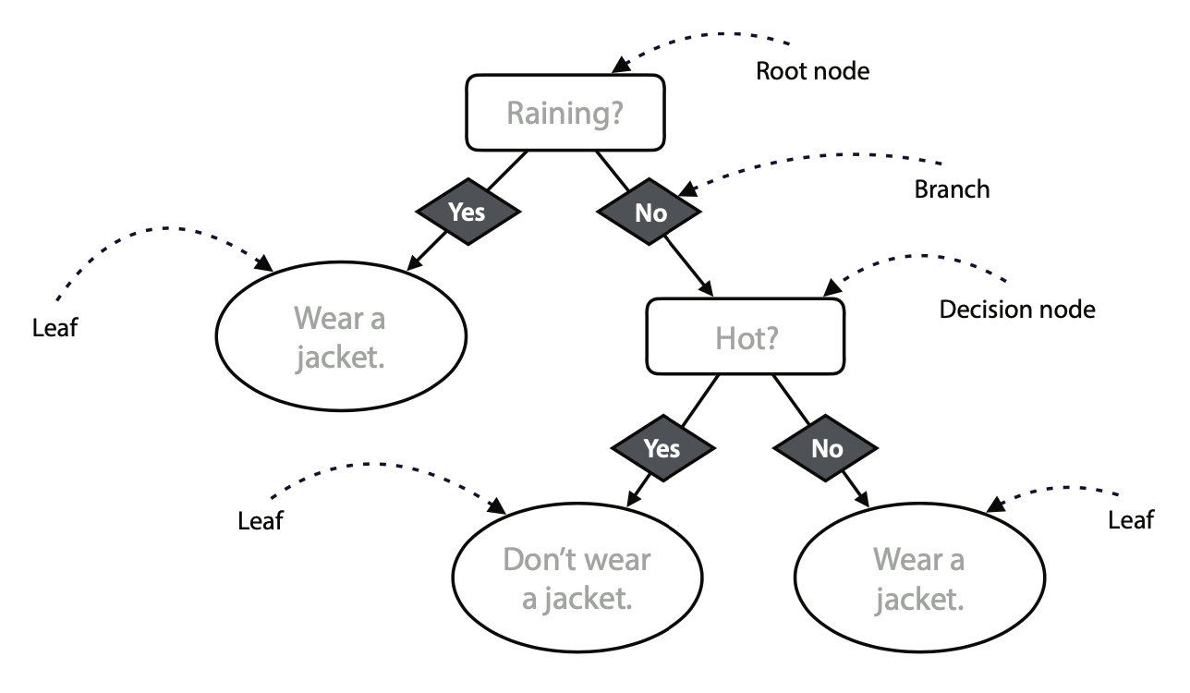
Recap - Components of Decision Tree
root/parent node, yaitu node yang berada di paling atas pohon.
decision/interior node, yaitu node yang berisi pertanyaan yes-no setelah parent node
leaf (node), yaitu node yang tidak mempunyai edge atau branch setelahnya
branch, percabangan respon “ya” dan “tidak” dari sebuah node
depth, yaitu jumlah tingkat percabangan pada decision tree. Pada gambar di samping, nilai depth adalah 2.
Notes:
Konten dan gambar di adaptasi dari buku Grokking Machine Learning ch.9 hal.235

Slide 47
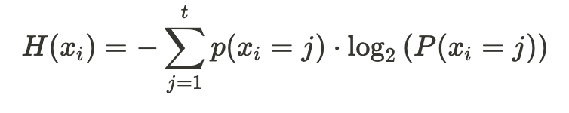
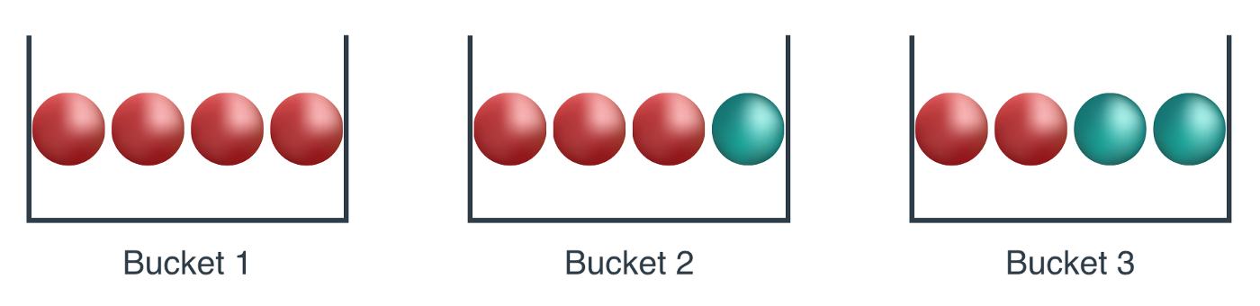
Recap - Entropy
Dalam hal statistika, entropy bisa dianggap sebagai tingkat “ketakpastian”.
P(merah) = 1
P(merah) = 3/4
P(merah) = 1/2
Low entropy
Medium entropy
High entropy
1 kemungkinan
4 kemungkinan
6 kemungkinan
Notes:
ref konten dan gambar: https://medium.com/udacity/shannon-entropy-information-gain-and-picking-balls-from-buckets-5810d35d54b4

Slide 48
Recap - Information Gain
information gain didefinisikan sebagai ukuran informasi yang diterima setiap setelah melakukan splitting (pengujian pada decision node).
Information gain dapat dihitung menggunakan entropy. Berikut adalah langkah-langkahnya:
Hitung entropy target feature pada dataset
Hitung entropy dari setiap fitur setelah melakukan pembagian data sesuai dengan nilai pada fitur tersebut
Hitung information gain dari selisih antara entropy target dengan entropy masing-masing fitur
Information gain digunakan untuk menentukan fitur mana yang lebih dulu dijadikan root node ataupun decision node, yaitu fitur dengan split information gain terbesar.
Perhitungan information gain akan terus dilakukan (diulang) sampai semua kemungkinan kondisi pada setiap fitur dihitung atau sesuai “prasyarat tertentu”
Notes:
ref konten dan gambar: fundamentals of machine learning for predictive data analytics ch. 4.2.3
“prasyarat” -> hyperparameter model

Slide 49
Dummy Dataset
Pada dataset pertama, dummy dataset, kita akan mencoba membuat dari awal untuk membangun model decision tree
Algoritma untuk membuat decision tree adalah sebagai berikut:
Jika semua label untuk (subset) data sama, maka buat leaf node yang memprediksi label tersebut
Jika tidak ada lagi fitur yang bisa digunakan sebagai decision node, maka buat leaf node yang memprediksi label yang paling banyak
Jika tidak, bagi (subset) data berdasarkan fitur yang ada
Pilih split sedemikian hingga menghasilkan information gain paling besar
Buat decision node dengan split tersebut
Ulangi setiap subset hasil split dengan pilihan fitur yang ada
Notes:
ref: Data Science from Scratch, Joel Grus ch.17

Slide 50
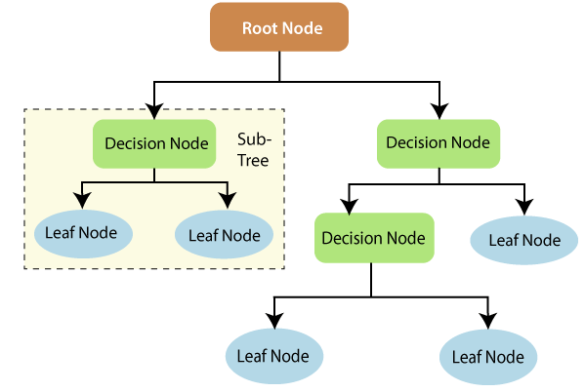
Expected Decision Tree
Notes:
ref: Data Science from Scratch, Joel Grus ch.17

Slide 51
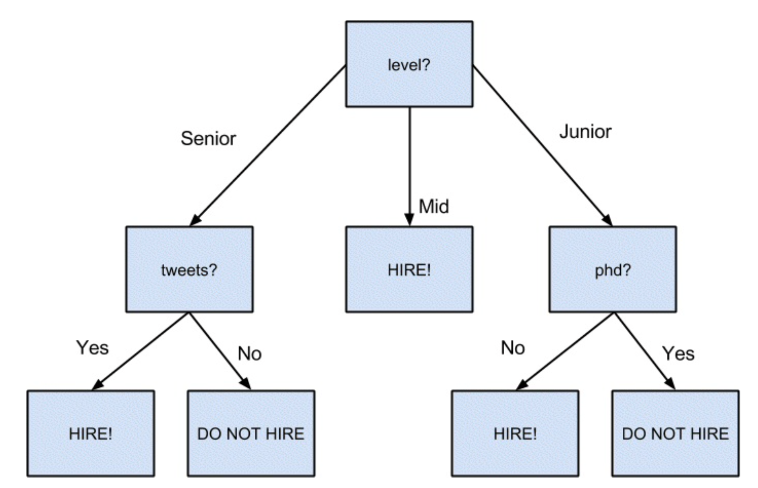
Expected Decision Tree
Notes:
ref: Data Science from Scratch, Joel Grus ch.17

Slide 52
How do we get the model?

Slide 53
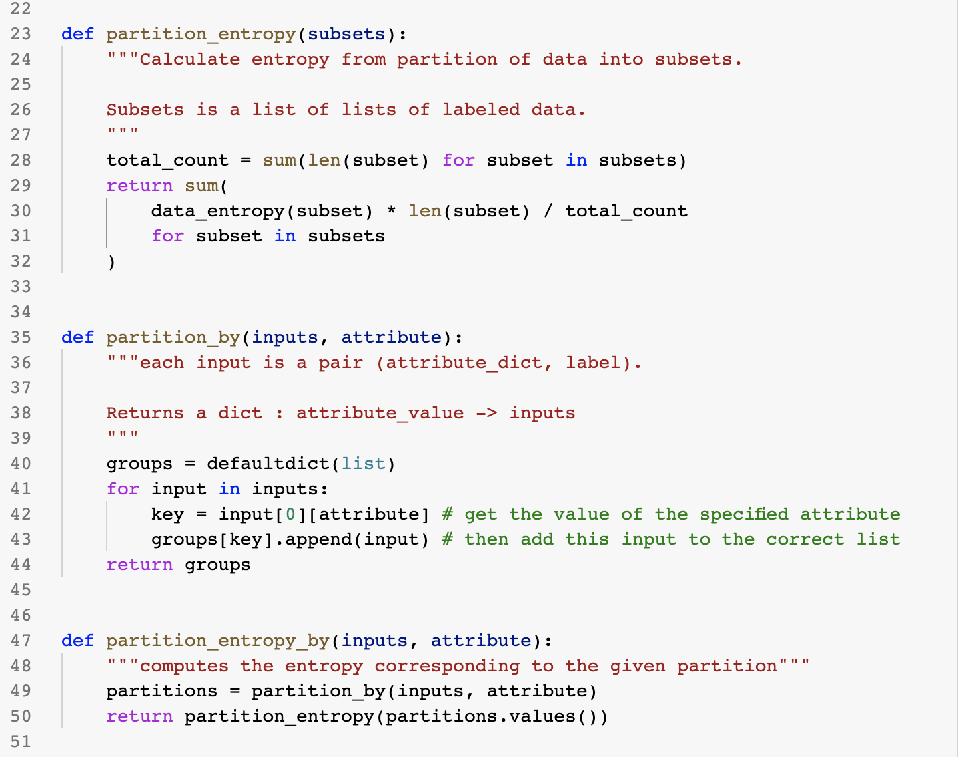
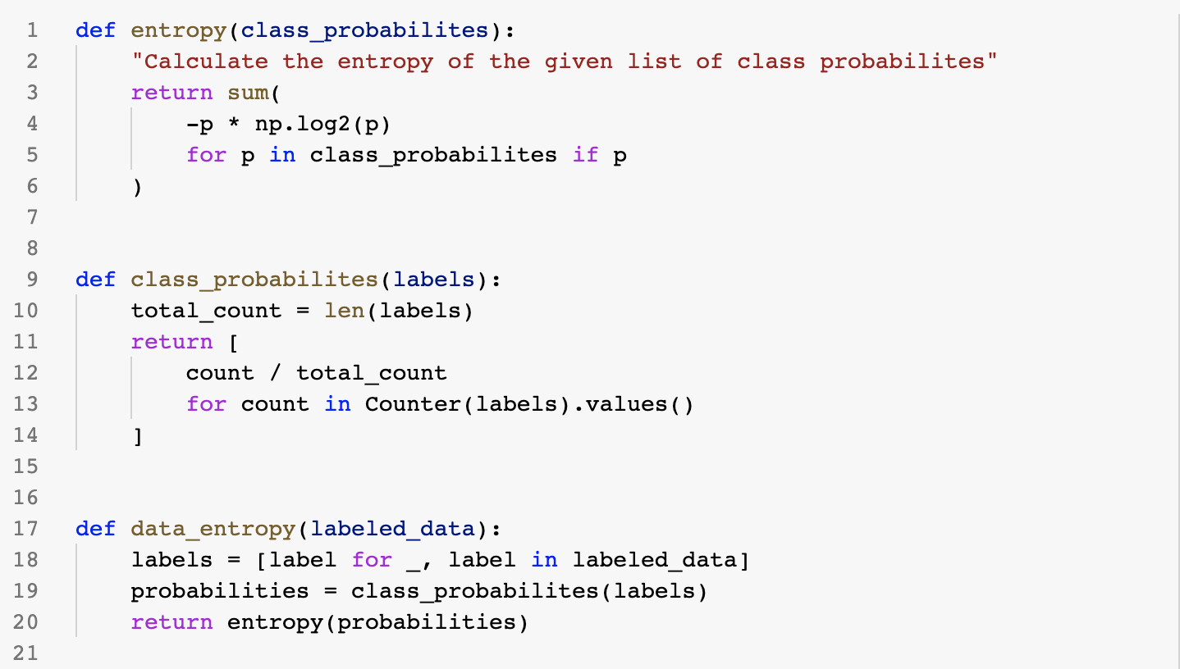
Custom Python Function
Notes:
ref: Data Science from Scratch, Joel Grus ch.17

Slide 54
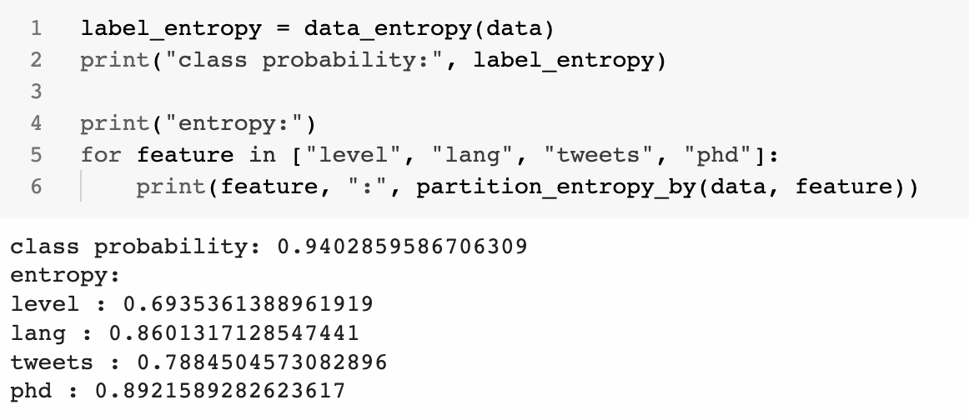
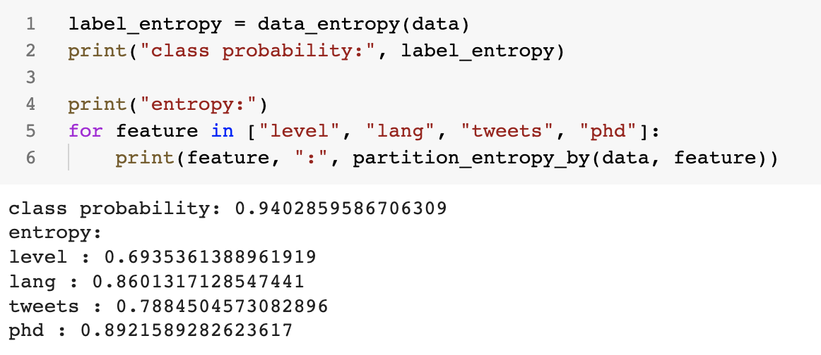
Information Gain for Whole Dataset
Hitung entropy pada variabel target
Notes:
ref: Data Science from Scratch, Joel Grus ch.17

Slide 55
Information Gain for Whole Dataset
Hitung entropy untuk setiap fitur yang ada
Notes:
ref: Data Science from Scratch, Joel Grus ch.17

Slide 56
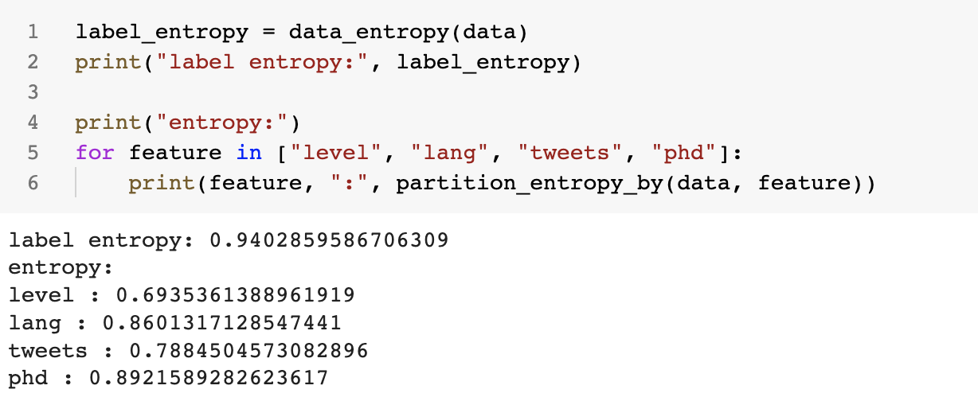
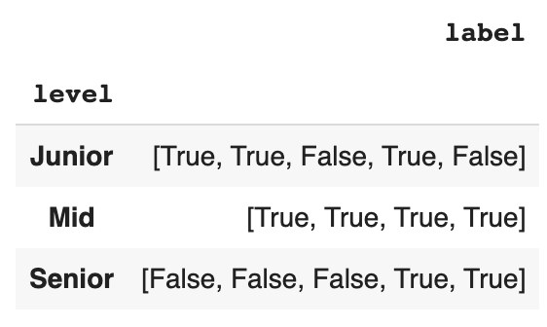
Information Gain for Whole Dataset
Diperoleh entropy paling rendah adalah level, sehingga kita akan buat root node menggunakan fitur level
Jika kita partisi berdasarkan nilai level, diperoleh distribusi nilai label seperti di samping. Sehingga:
Child node dari Mid akan menjadi leaf node
Lakukan partisi untuk nilai Junior dan Senior
Notes:
ref: Data Science from Scratch, Joel Grus ch.17

Slide 57
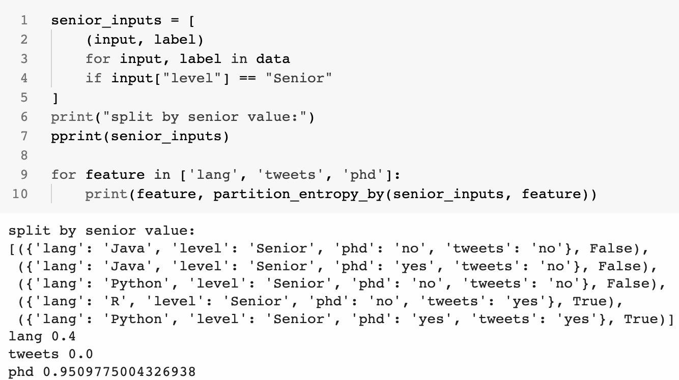
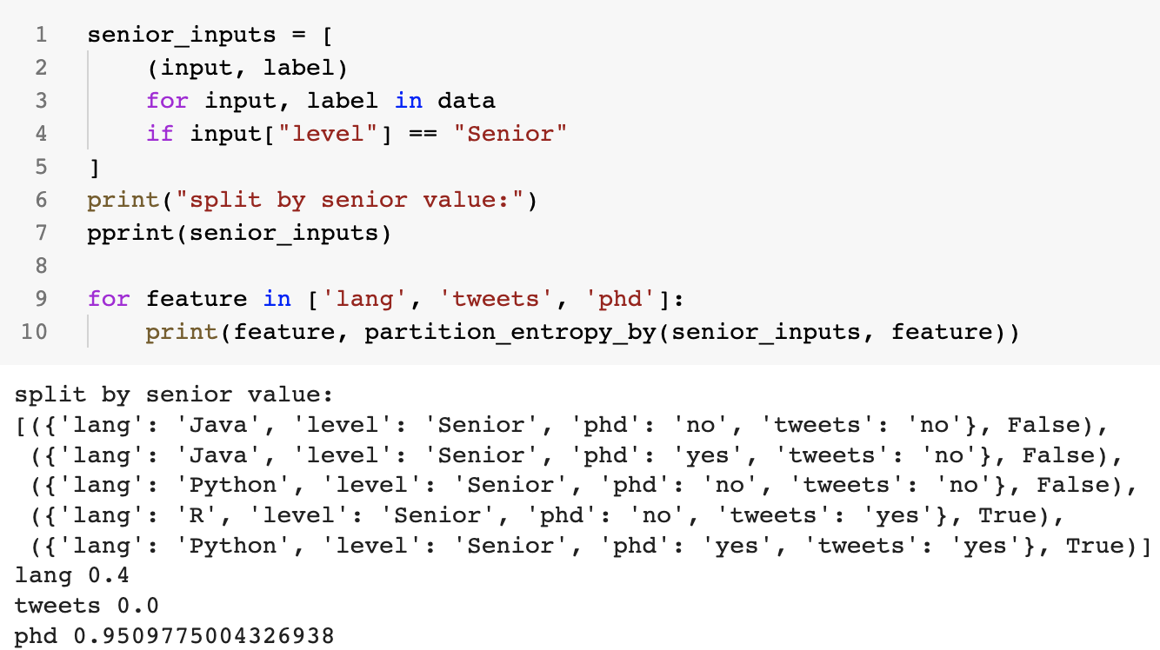
Information Gain after Split by Level=”Senior”
Partisi dataset berdasarkan nilai level, dalam hal ini jika level=”Senior”
Notes:
ref: Data Science from Scratch, Joel Grus ch.17

Slide 58
Information Gain after Split by Level=”Senior”
Diperoleh bahwa tweets memiliki entropy paling rendah setelah dilakukan partisi berdasarkan level=”Senior”
Notes:
ref: Data Science from Scratch, Joel Grus ch.17

Slide 59
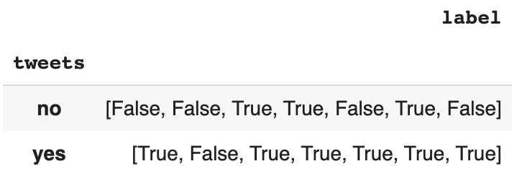
Information Gain after Split by Level=”Senior”
Jika kita partisi berdasarkan tweets (untuk dataset dengan kondisi level=”Senior”), diperoleh distribusi label seperti di samping.
Sehingga, untuk setiap nilai tweets akan menjadi leaf node
Notes:
ref: Data Science from Scratch, Joel Grus ch.17

Slide 60
Information Gain after Split by Level=”Junior”
Coba lakukan perhitungan information gain untuk subset data dengan kondisi level=”Junior”.
Lalu, jawab pertanyaan berikut:
Berapa nilai entropy dari masing-masing fitur?
Bagaimana partisi dan node yang dibuat setelah itu?
Notes:
ref: Data Science from Scratch, Joel Grus ch.17

Slide 61
Dummy dataset:
Putting It All Together (Google Colab)

Slide 62
2. Model Development of Heart Disease Classification
-
using Personal Key Indicators Heart Disease Dataset

Slide 63
Tapi, sebelum itu…

Slide 64
Actions from EDA
Dari hasil eksplorasi sebelumnya:
kita tidak perlu menangani missing value karena memang tidak ada missing value sama sekali (clean data)
Dari 4 fitur numerik, fitur BMI memiliki interval nilai yang paling besar dan panjang dibanding fitur lainnya. Untuk mengoptimalkan pelatihan model, kita akan bisa melakukan standarisasi pada 4 fitur tersebut
Dari isi 14 fitur kategorik dibedakan menjadi dua jenis kategoris yaitu berjenis nominal dan berjenis ordinal. Sehingga, next stepnya adalah kita perlu memberi perlakuan yang berbeda pada masing-masing fitur tersebut, meskipun sama-sama fitur kategorik.
Notes:
Kebocoran data (Data Leakage) mengacu pada kesalahan yang dibuat oleh pembuat model pembelajaran mesin di mana mereka secara tidak sengaja berbagi informasi antara kumpulan data pengujian dan pelatihan

Slide 65
Data Preparation
Ada beberapa langkah yang perlu dilakukan untuk menyiapkan data sebelum melakukan pemodelan:
data splitting, yaitu membagi dataset menjadi training, development/validation, dan test. Dikarenakan jumlah data yang sangat besar, kita akan menggunakan rasio 99:0.5:0.5
data rescaling, yaitu mengubah nilai pada fitur numerik sedemikian hingga rata-ratanya 0 dan standar deviasinya 1
categorical encoding, yaitu mengubah representasi fitur-fitur kategorik menjadi angka, dalam format one-hot matrix atau ordinal.
Data hasil dari ketiga tahap persiapan di atas kemudian digabung membentuk data baru bersamaan dengan fitur numerik yang sudah ditransformasi

Slide 66
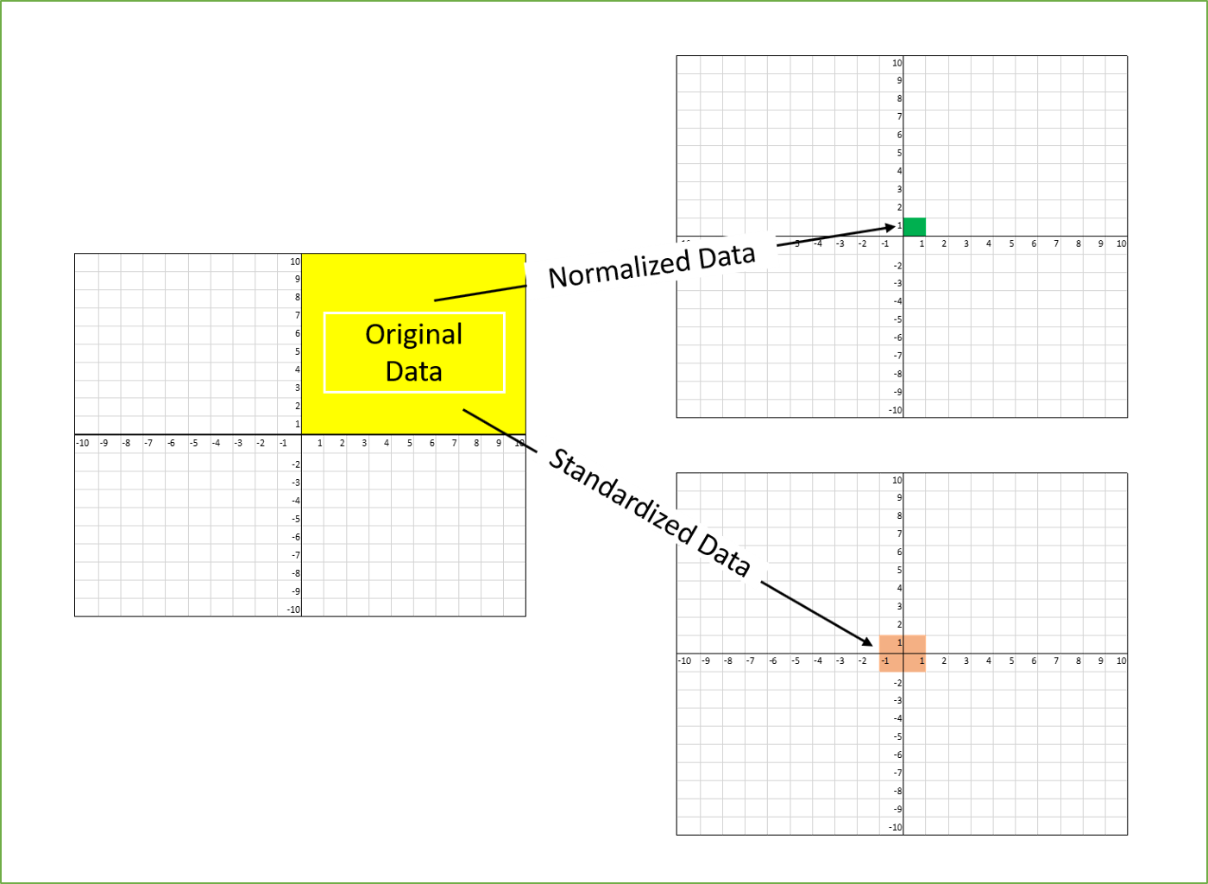
Rescaling with Standardization
Dalam machine learning, model hanya bisa “melihat” angka. Model akan “mengasumsikan” bahwa nilai yang besar lebih superior (punya dampak lebih) dibandingkan dengan nilai yang lebih kecil
Ada 2 alternatif yang paling umum digunakan:
Normalisasi, yaitu mengubah nilai menjadi dalam interval antara 0 sampai 1
Standardisasi, yaitu mengubah nilai sedemikian hingga rata-rata sama dengan 0 dan standar deviasi sama dengan 1
Notes:
feature scaling - https://towardsdatascience.com/all-about-feature-scaling-bcc0ad75cb35

Slide 67
Data Rescaling (Google Colab)

Slide 68
Modeling Time! (Google Colab)

Slide 69
Model Evaluation (Google Colab)

Slide 70
References
Grus, Joel. (2015). Data Science from Scratch - First Principles with Python. Sebastopol: O’Reilly Media
Kelleher, J. D., Namee, B. M., D'arcy A. (2015). Fundamental of Machine Learning for Predictive data analytics. The MIT Press.
Serrano, L. G. (2021). Grokking Machine Learning. New York: Manning Publications Co.
https://www.datascience-pm.com/crisp-dm-2/
https://www.thoughtco.com/what-is-the-five-number-summary-3126237
https://www.analyticsvidhya.com/blog/2016/01/guide-data-exploration/
https://medium.com/udacity/shannon-entropy-information-gain-and-picking-balls-from-buckets-5810d35d54b4

Slide 71
Thank you for your attention!
Attendance Form Ruangguru CAMP:
https://bit.ly/AbsensiAPart2-Selasa
https://bit.ly/AbsensiBPart1-Selasa
Feedback Form Instructor Ruangguru:
https://f.ruangguru.com
Yuk isi feedback form Ruangguru CAMP: https://www.surveymonkey.com/r/NPS-CAMP-APR
Notes:
https://f.ruangguru.com/feedbacks/wrpfml
https://bit.ly/AbsensiBPart2-Selasa

Slide 72
TERIMA KASIH
Yuk isi feedback form Ruangguru CAMP: https://www.surveymonkey.com/r/NPS-CAMP-APR

